Slide 1






Slide 2






Nêu được những biểu hiện thực hiện đi học đúng giờ;
Biết vì sao phải thực hiện đi học đúng giờ;
Thực hiện đi học đúng giờ;
Nhắc nhở bạn bè thực hiện đi học đúng giờ.

Slide 3




Slide 4

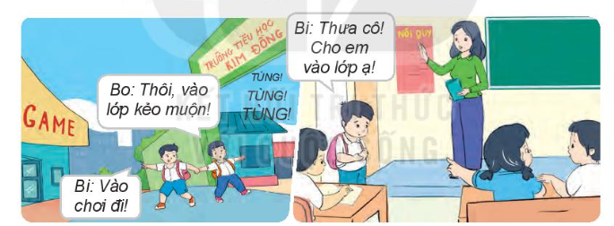
Em đồng tình hoặc không đồng tình với việc làm của bạn nào? Vì sao?

Slide 5
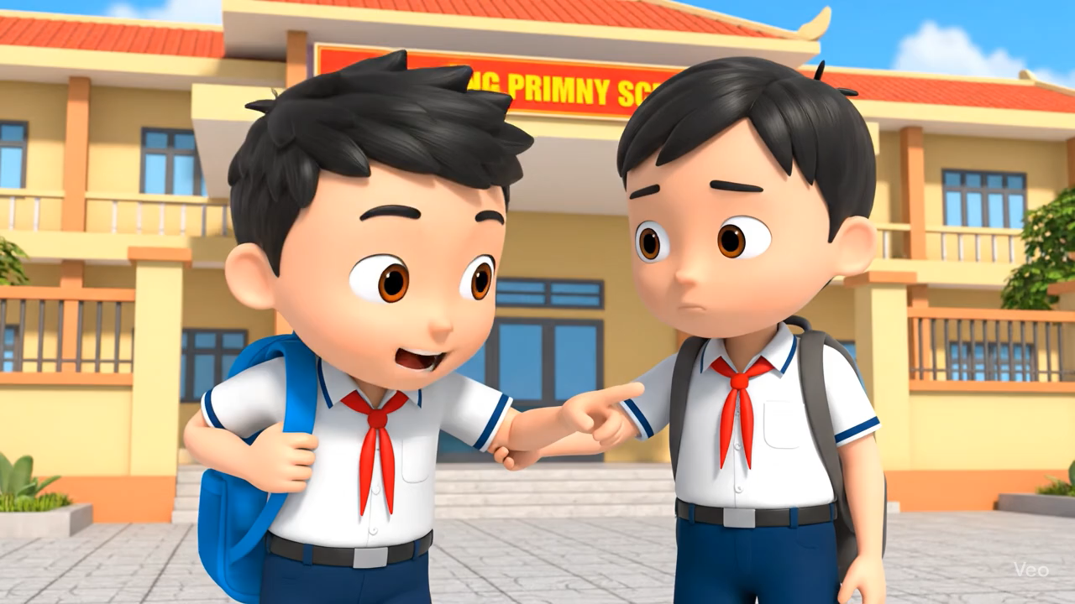

Slide 6
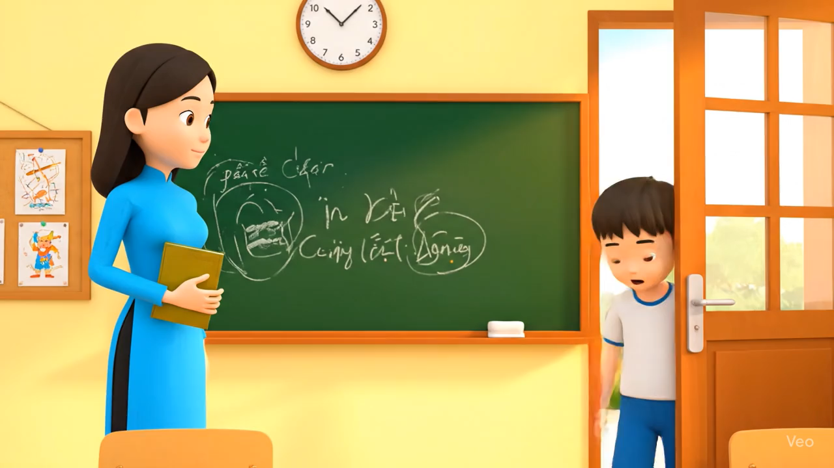

Slide 7
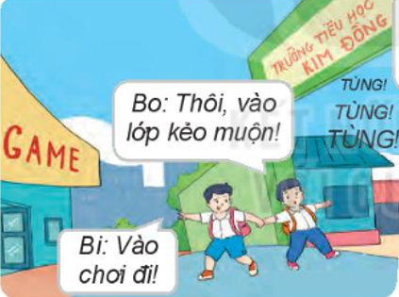

Em đồng tình với bạn Bo, vì bạn Bo không ham chơi, đi học đúng giờ.

Slide 8
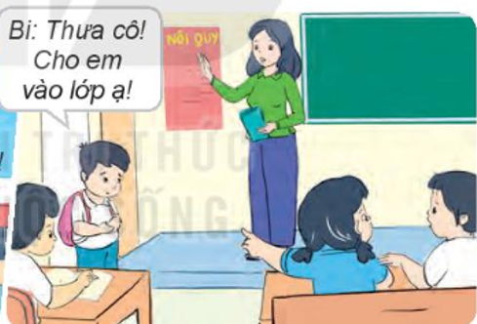
Em không đồng tình với bạn Bi vì bạn Bi ham chơi game nên đến lớp muộn.

Slide 9




Theo em việc đi học đúng giờ mang lại lợi ích gì?

Slide 10


Đi học đúng giờ giúp em được nghe giảng bài đầy đủ, học mau tiến bộ, không vi phạm nội quy trường lớp
Notes:
Thiết kế Hương Thảo – Zalo 0972.115.126

Slide 11
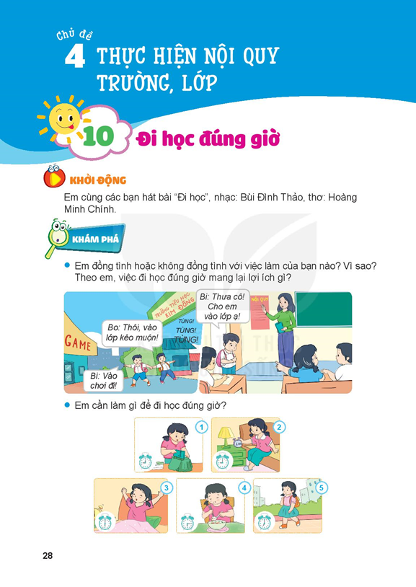
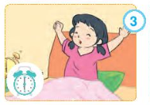
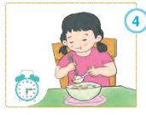
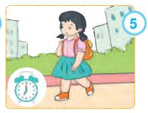
Em cần làm gì để đi học đúng giờ?
Chuẩn bị đầy đủ đồ dùng học tập từ tối hôm trước
Đặt báo thức
Thức dậy đúng giờ
Ăn sáng đúng giờ
Đi học đúng giờ

Slide 12


Slide 13






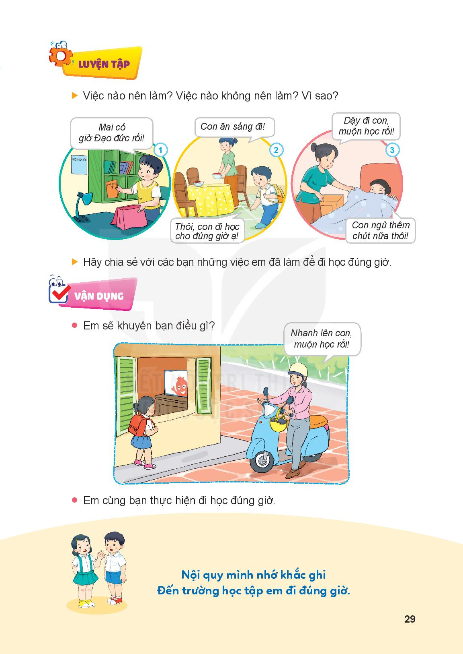
Việc nào nên làm? Việc nào không nên làm?
Vì sao?
Nên làm
Không nên làm
Không nên làm

Slide 14
Em cần làm gì để đi học đúng giờ ?

Slide 15

Kết luận:
Để đi học đúng giờ, cần phải:
+ Chuẩn bị đầy đủ quần áo , sách vở từ tối hôm trước , không thức khuya .
+ Để đồng hồ báo thức hoặc nhờ bố mẹ gọi dậy cho đúng giờ .
+ Tập thói quen dậy sớm, đúng giờ .

Slide 16


Slide 17
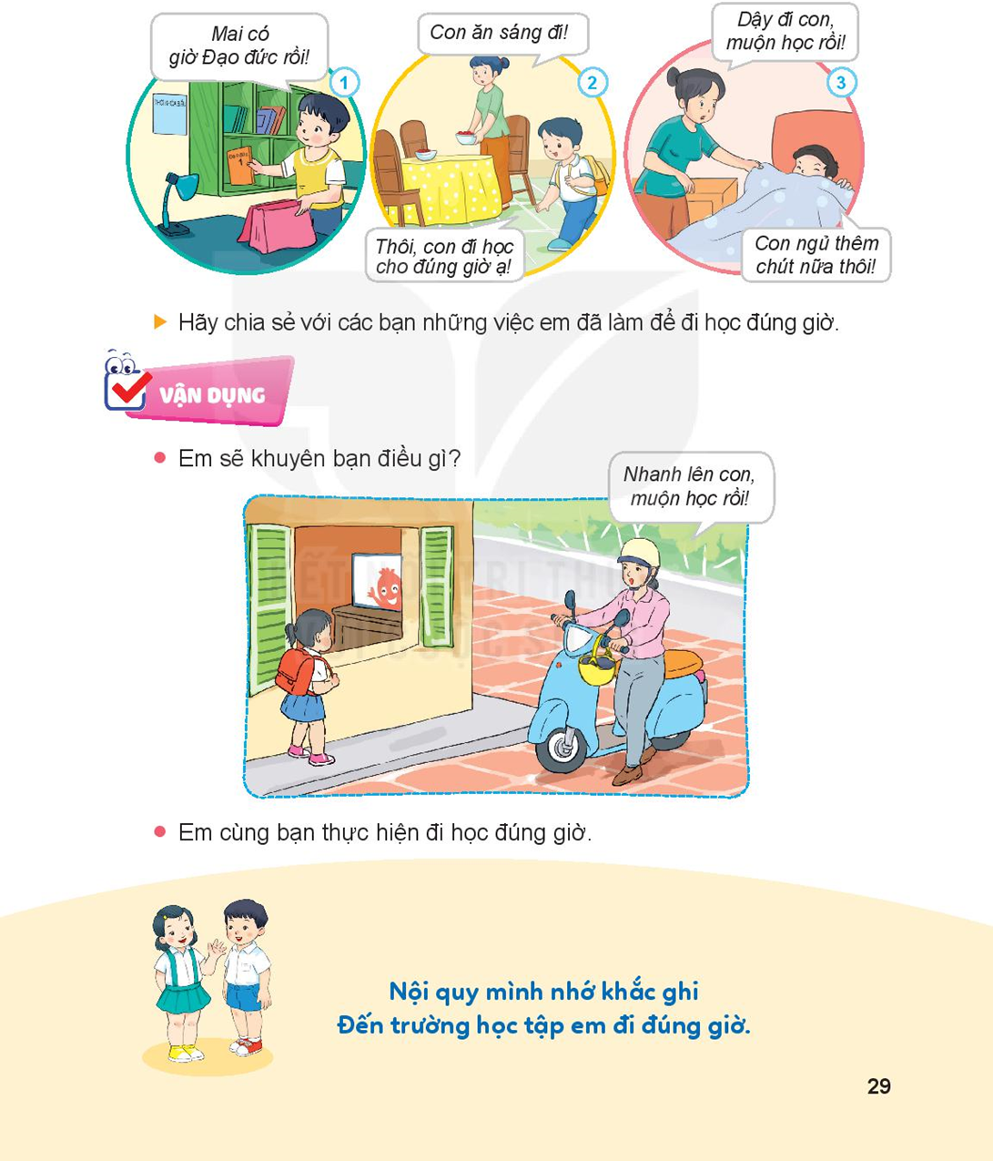
Em sẽ khuyên bạn điều gì ?
Nhanh lên con,
muộn học rồi !

Slide 18
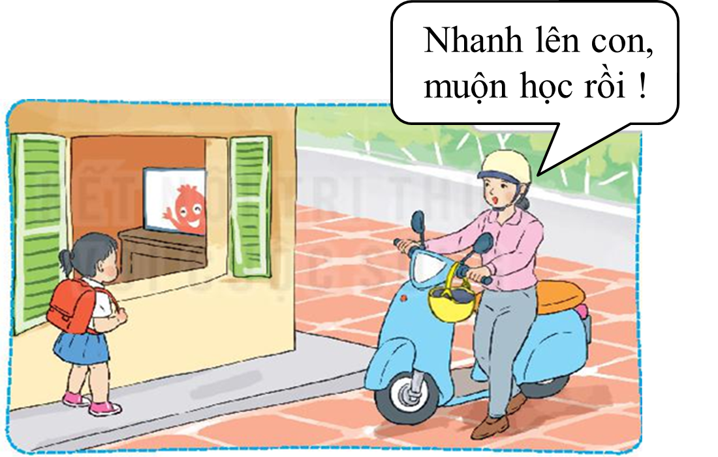
Em khuyên bạn nên đi học rồi tối về xem ti vi, nếu đi học muộn cổng trường đóng, hoặc đội cờ đỏ sẽ trừ điểm, …

Slide 19
Bạn nào ở lớp mình luôn đi học đúng giờ?
Đi học đúng giờ để làm gì?

Slide 20

Được đi học là quyền lợi của trẻ em. Đi học đúng giờ giúp em thực hiện tốt quyền được đi học của mình.

Slide 21
Nội quy mình nhớ khắc ghi
Đến trường học tập em đi đúng giờ.
Notes:
Thiết kế Hương Thảo – Zalo 0972.115.126

Slide 22




Slide 23
LỜI CẢM ƠN
Chân thành cảm ơn quý thầy cô đã sử dụng tài liệu. Mong quý thầy cô sử dụng tài liệu nội bộ và không chia sẻ đi các trang mạng xã hội nhé!
Mong rằng tài liệu này sẽ giúp quý thầy cô gặt hái được nhiều thành công trong sự nghiệp trồng người.
Trong quá trình soạn bài có lỗi nào mong quý thầy cô phản hồi lại Zalo hoặc FB giúp em.
Zalo duy nhất của em: 0972.115.126 (Hương Thảo). Các nick khác ngoài nick này đều là giả mạo.
Facebook: https://www.facebook.com/huongthaoGADT

